Slide 1
Ejercicios Iniciales
Creado por:
Grupo 4

Slide 2
Índice
Abstracción
Lenguaje While
Relación entre una función y su complejidad

Slide 3


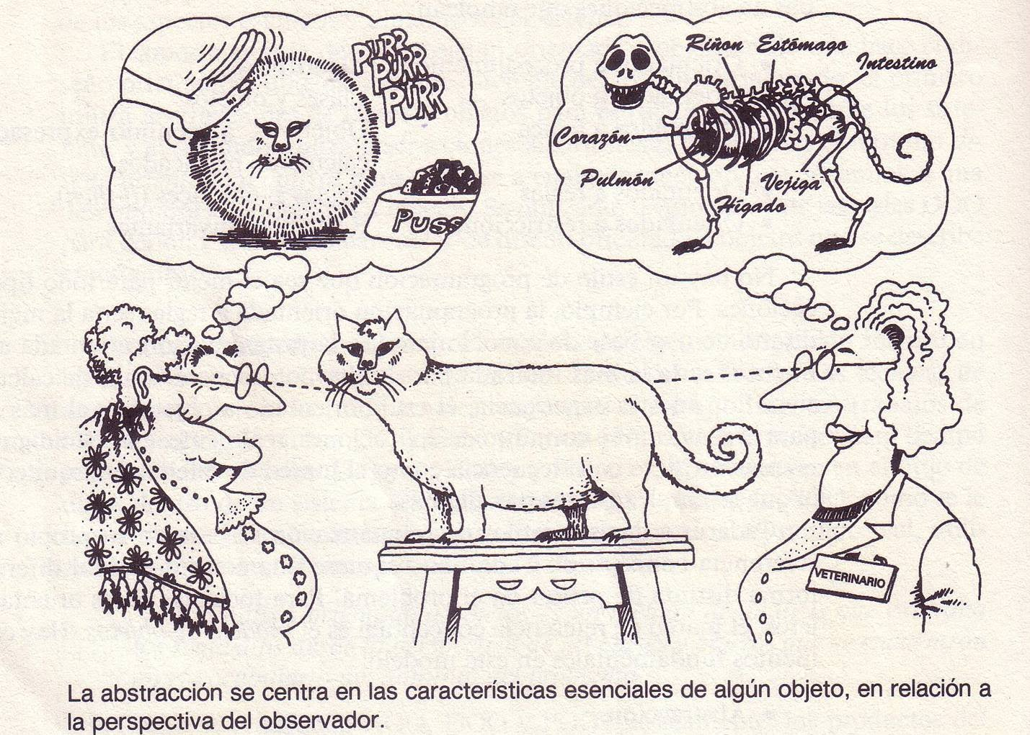
Abstracción

Slide 4


Abstracción En La Programación

Slide 5
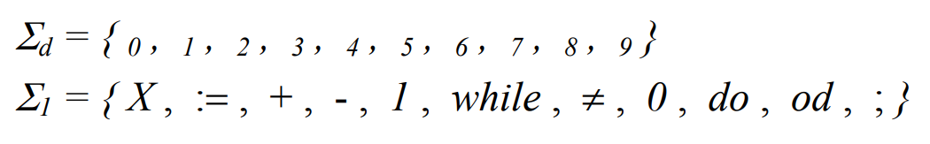
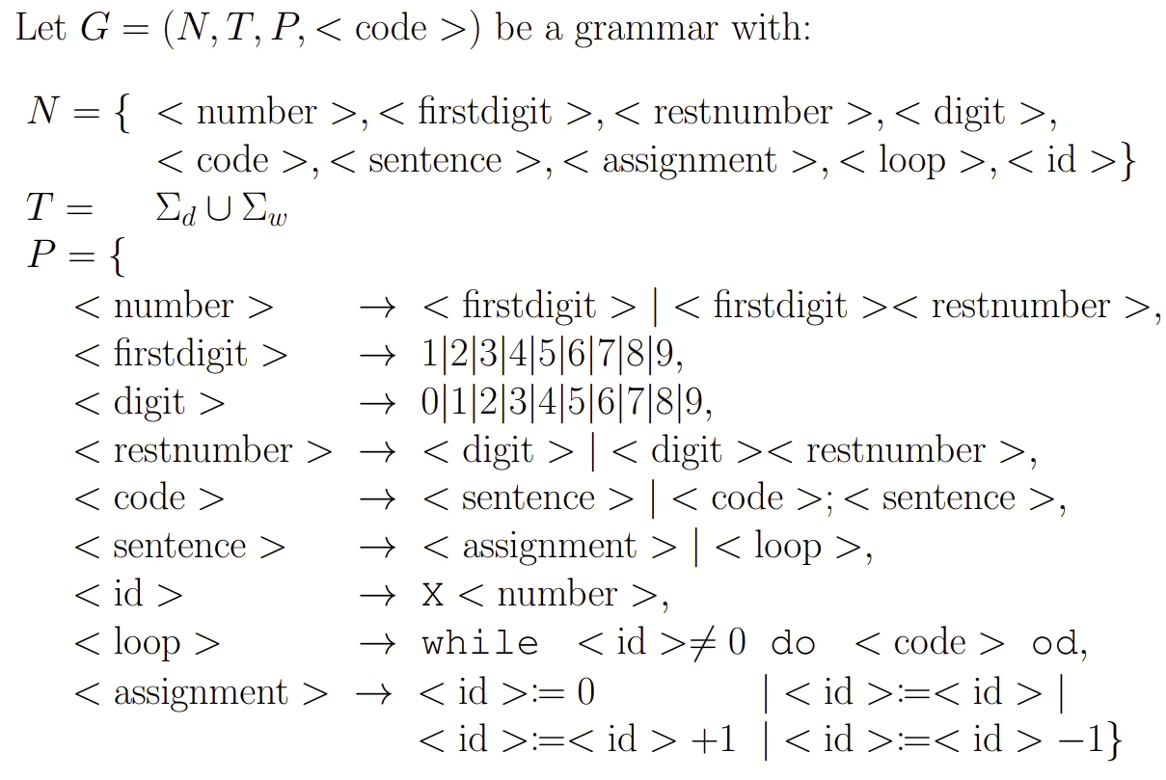

Lenguaje While

Slide 6

Lenguaje While
LENGUAJE WHILE AMPLIADO

Slide 7
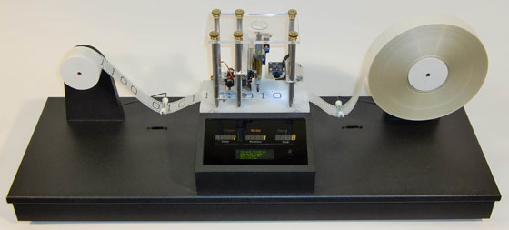
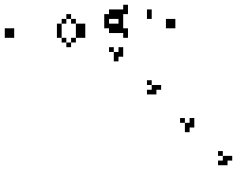

Lenguaje While
λ–Cálculo
WHILE

Slide 8

Lenguaje While
Asignaciones
Bucle While

Slide 9

Relación entre una función y su complejidad
Para un programa P, con entrada X1=n que calcula la función H(n) y tiene complejidad T(n), dar una relación entre H(n) y T(n).
Dos casos…
P calcula solo H(n).
P calcula otras más funciones a parte de H(n).

Slide 10

Relación entre una función y su complejidad
O(P) —> Complejidad temporal del programa.
O(H(n)) —> Complejidad temporal de la función.
Como P = (H(n)) —> O(P) = O(H(n)).
Por lo que … O(P) = T(n).

Slide 11

Relación entre una función y su complejidad
O(P) —> Complejidad temporal del programa.
O(H(n)) —> Complejidad temporal de la función.
P ≠ (H(n)).
O(P) = T(n)≥O(H(n)).

